Slide 1


Slide 2
01
Giới Thiệu
Trello Là Gì ?
02
Đăng Kí
Sử Dụng
03
Android/IOS
Cài Đặt Trello
04
CẤU TRÚC
CƠ BẢN
05
Lợi Ích
Đời Sống

Slide 3

Giới Thiệu
Bạn đã bao giờ nghe thấy một ứng dụng có thể quản lý được mọi thứ trên đời này như chưa? Mà đặc biệt ứng dụng này lại hoàn toàn là miễn phí, nếu bạn không cần sử dụng tính năng nâng cao nào thì đây là ứng dụng gần như miễn phí tốt nhất hiện nay giải quyết:
Ứng dụng quản lý công việc tốt nhất
Ứng dụng quản lý dự án tốt nhất
Ứng dụng quản lý công việc nhóm tốt nhất
Ứng dụng quản lý tài chính cá nhân tốt nhất

Slide 4

Trello Là Gì ?
?
?
?

Slide 5

Đăng Kí Tài Khoản
Trello.com

Slide 6
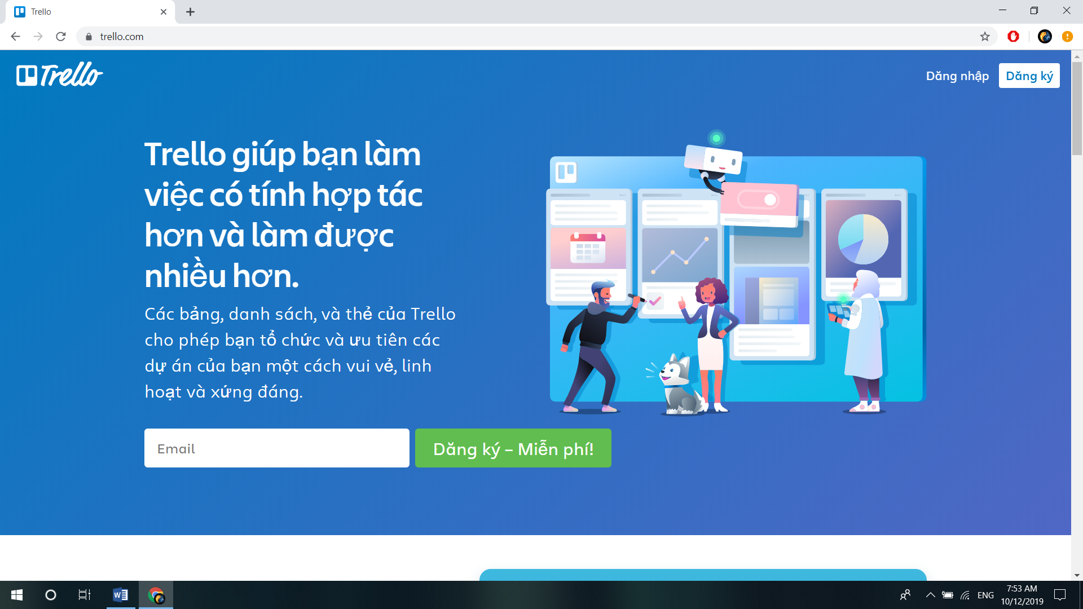

Slide 7
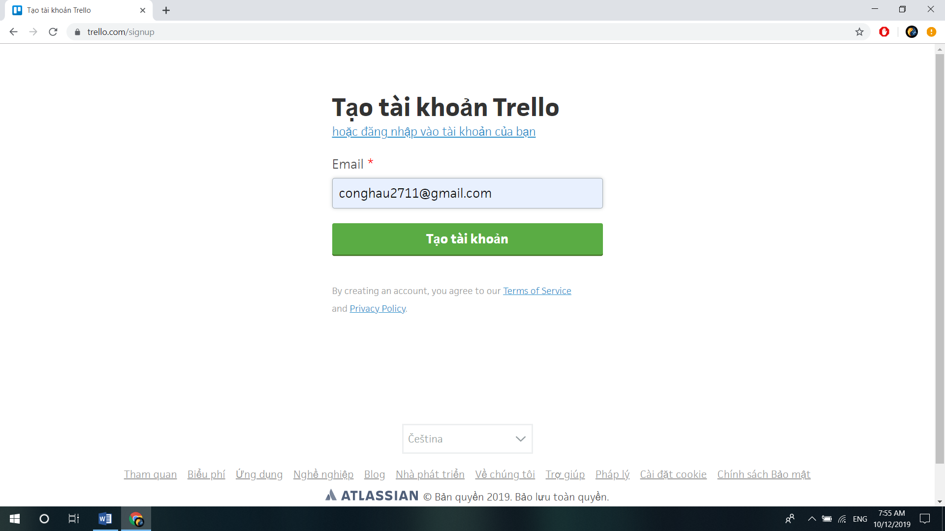

Slide 8
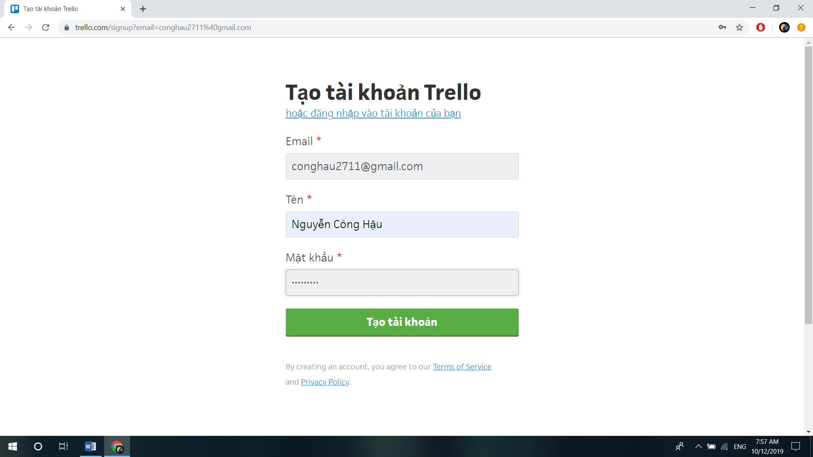

Slide 9
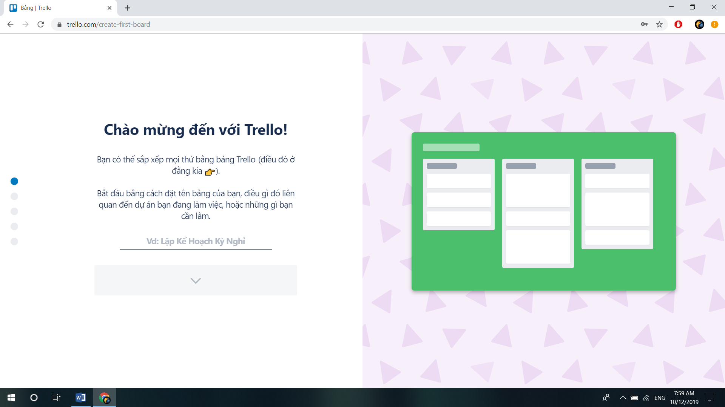

Slide 10

Sử Dụng
Trello
Như Thế Nào ?

Slide 11
Step 1
Cập Nhật Thông Tin
Profile

Slide 12
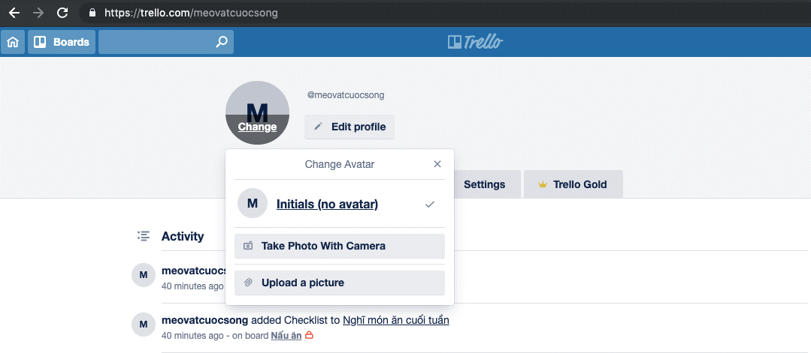

Slide 13
Step 2
Tạo Một Board

Slide 14
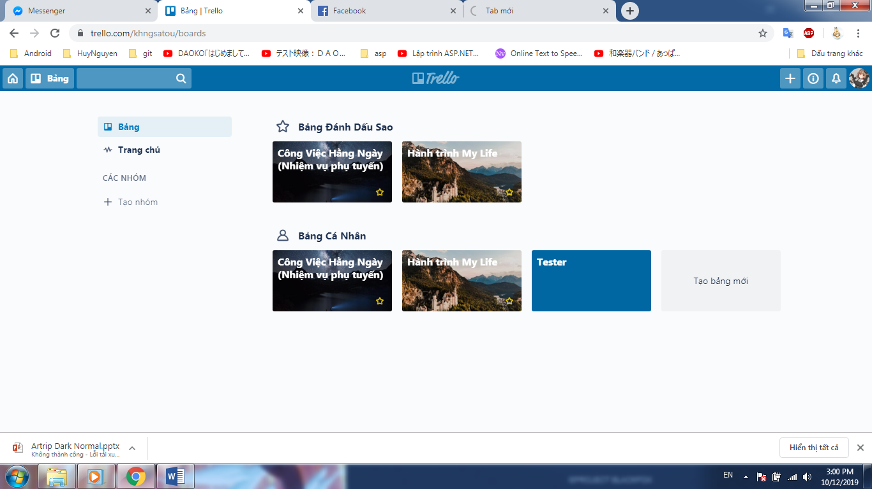

Slide 15
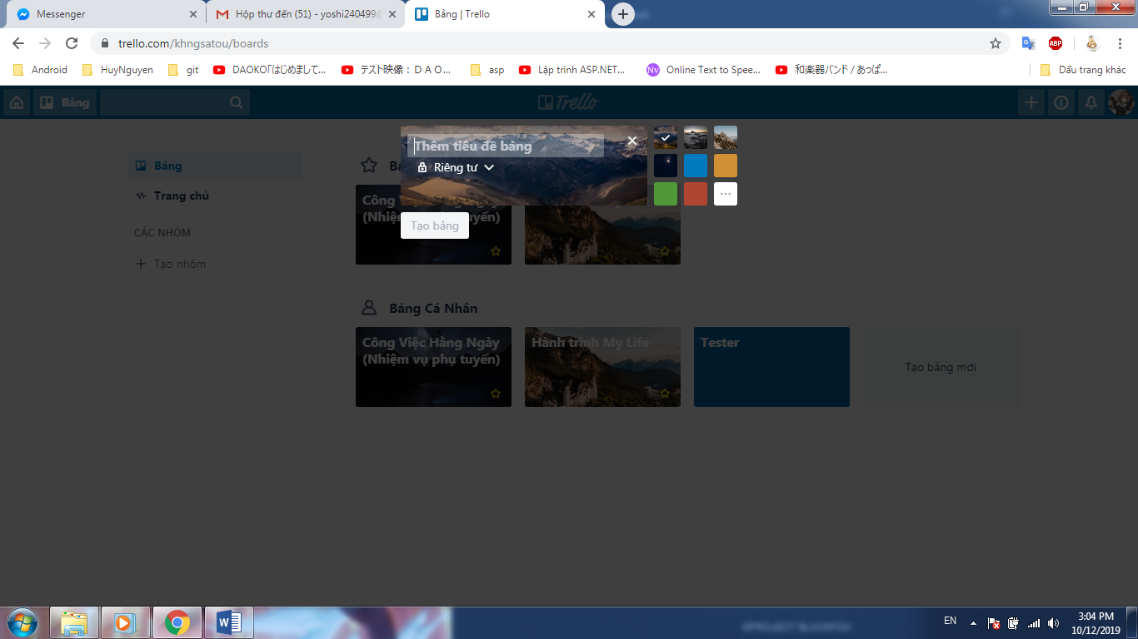

Slide 16
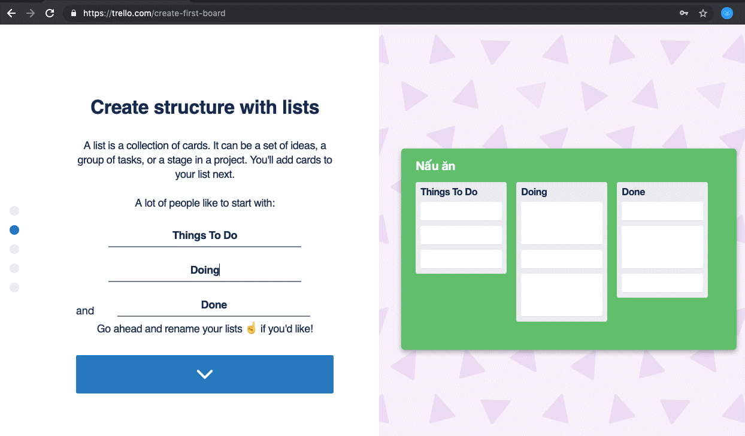

Slide 17
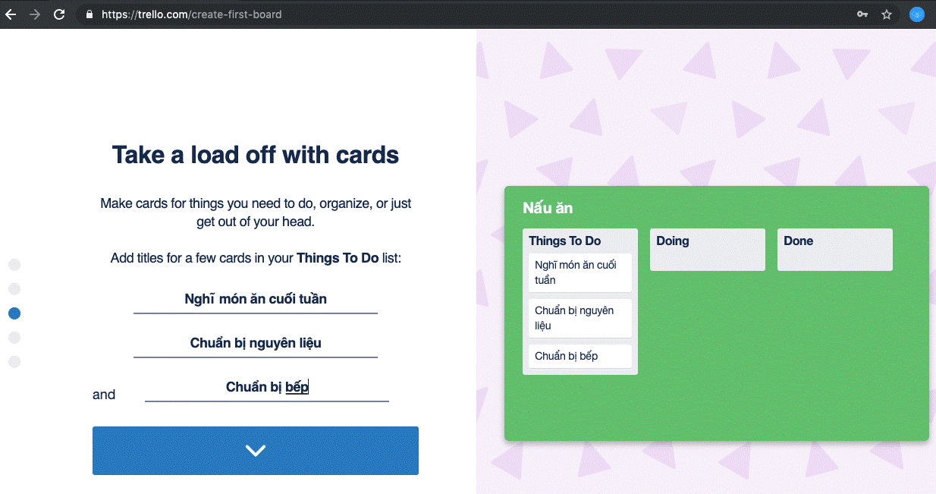

Slide 18
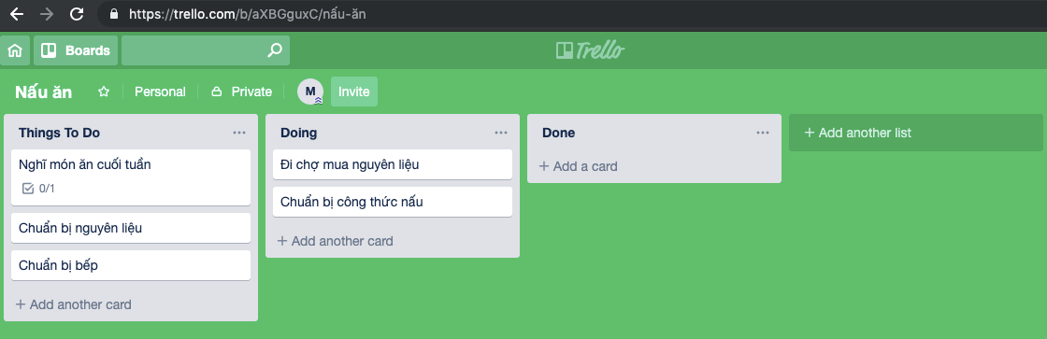
Step 3
Thao Tác Với Công Việc

Slide 19
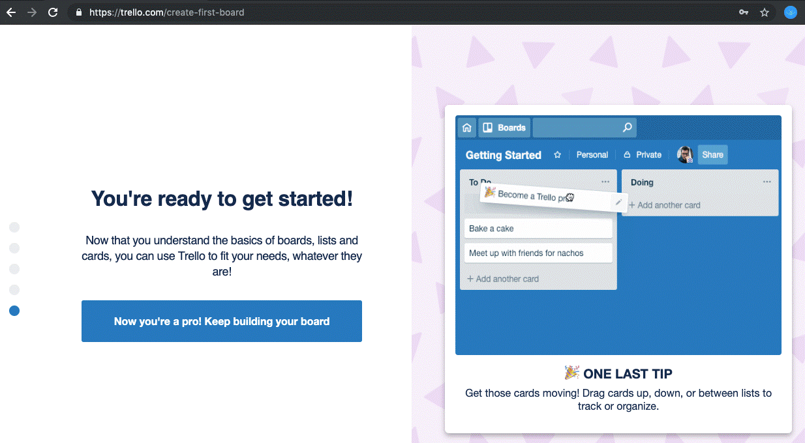

Slide 20
Step 4
Tạo Dự Án Mới

Slide 21
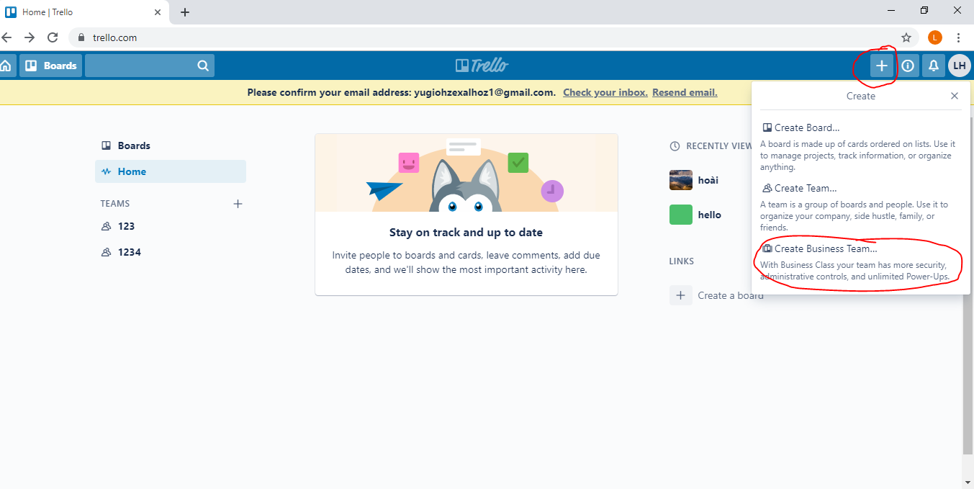

Slide 22
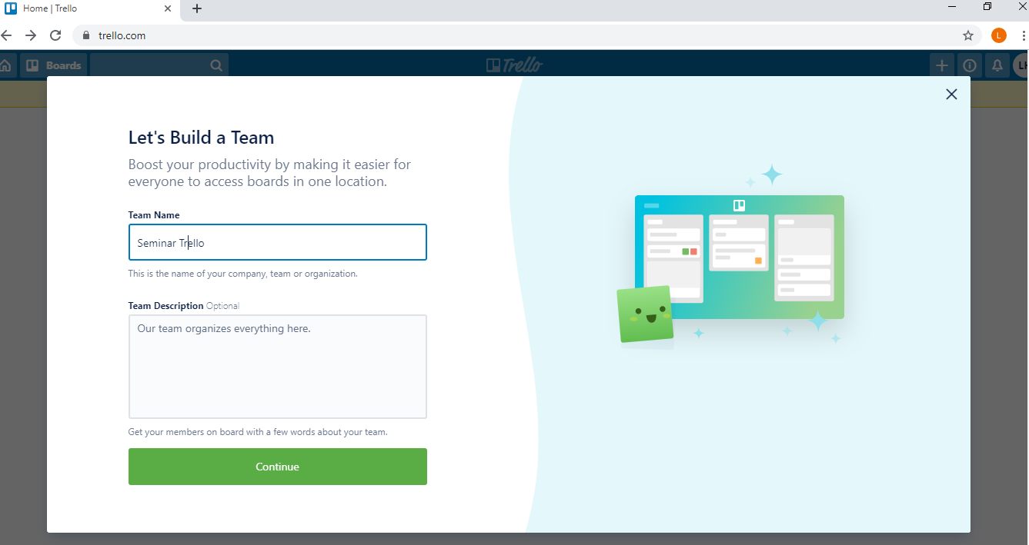

Slide 23
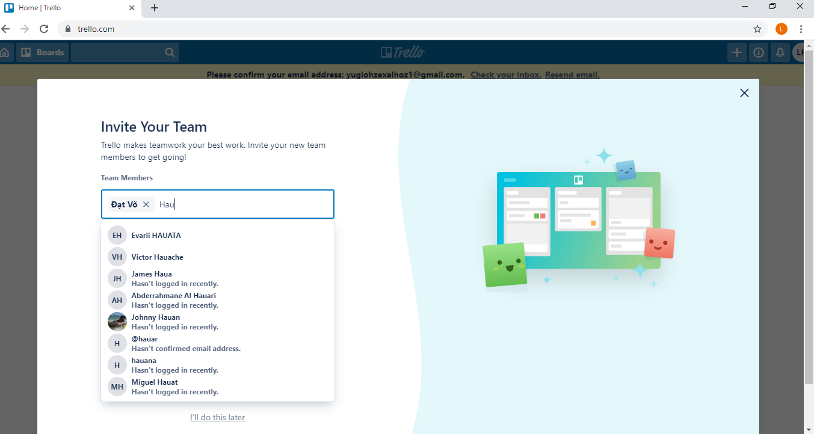

Slide 24
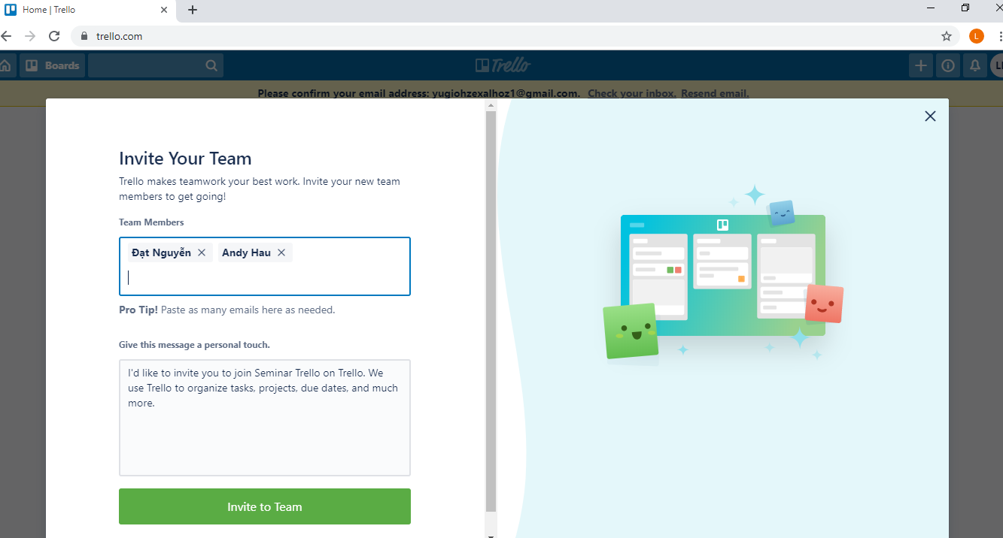

Slide 25
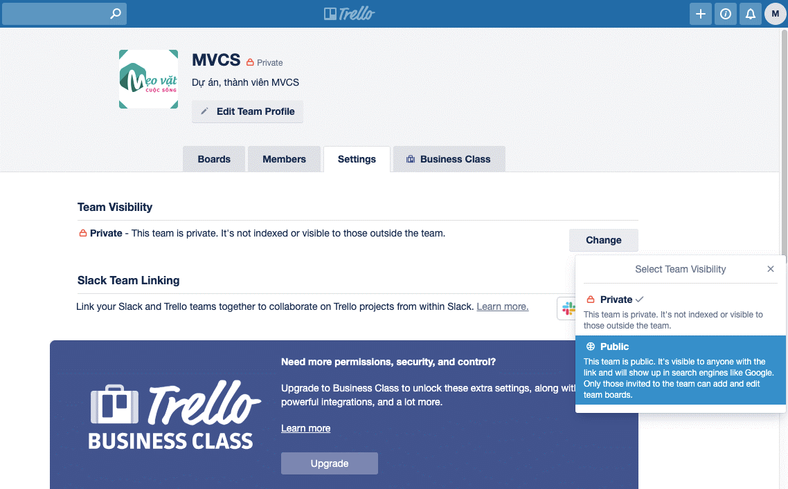

Slide 26
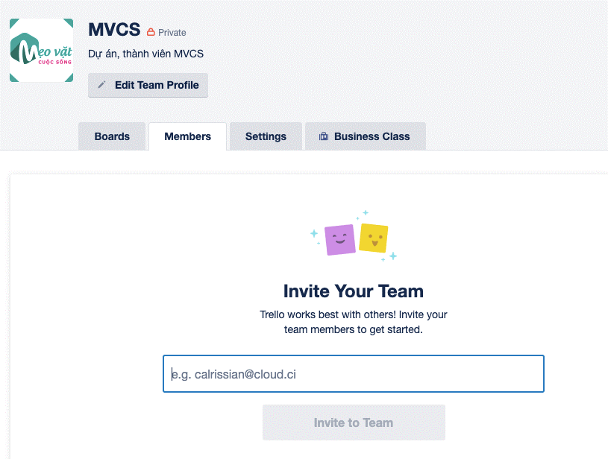

Slide 27
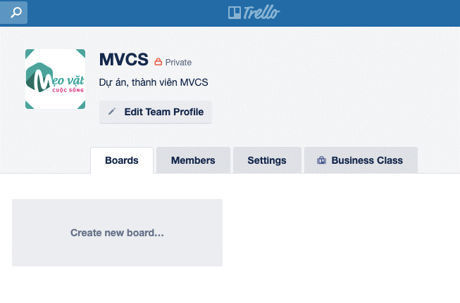

Slide 28

Cài Đặt Trello Trên Android/IOS

Slide 29
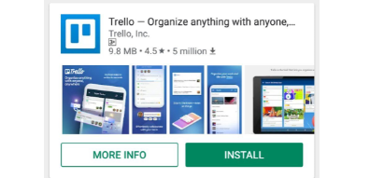

Slide 30

Cấu Trúc Cở Bản
1. Board
2. List
3. Card
4. Organization

Slide 31
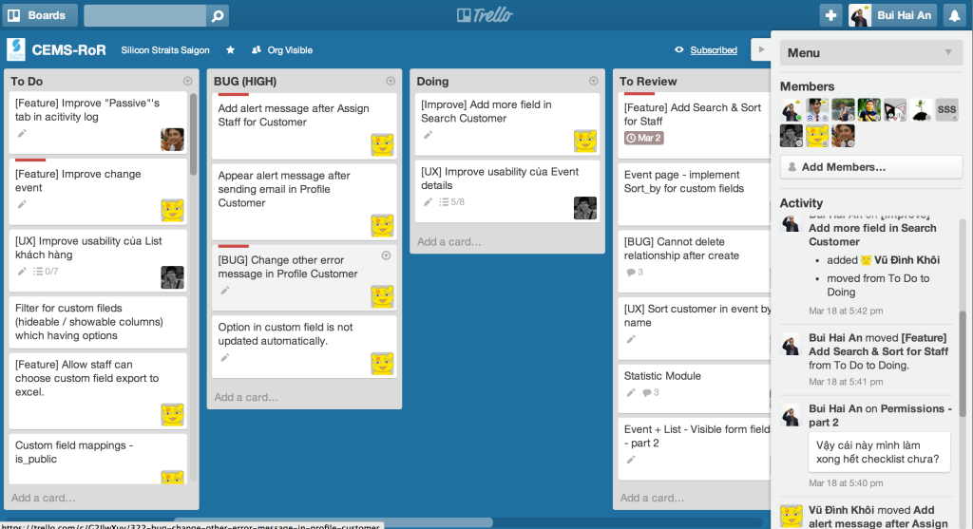

Slide 32

Lợi Ích Đời Sống

Slide 33

Mẹo Vặt Cho Người Mới

Slide 34
TỔNG KẾT
Tài liệu thao khảo
https://trello.com/b/BCGJDTVJ/h%C6%B0%E1%BB%9Bng-d%E1%BA%ABn-v%E1%BB%81-trello-airtable-cty
https://trello.com/vi/guide/create-a-board

Slide 35


